Slide 1


第 十二 章 社会工程学

Slide 2
内容提纲
1
概述
2
社会工程学常用技术
3
社工库与社会工程学工具
4
防范社会工程学

Slide 3

社会工程学
人是核心要素
IATF核心要素：人、技术和操作，其中人是信息体系的主体，是信息系统的拥有者、管理者和使用者，是信息保障体系的核心，是第一位的要素。“人”不仅是安全的终极目标，也是安全的核心手段和最危险的攻击面

Slide 4
社会工程学
定义
维基百科：社会工程是操纵他人采取特定行动或者泄露机密信息的行为。它与骗局或欺骗类似，故该词常用于指代欺诈或诈骗，以达到收集信息、欺诈或访问计算机系统的目的。大多数情况下，攻击者与受害者不会面对面接触

Slide 5
社会工程学
定义
韦氏词典：“社会(Social)”是指“社区中属于或与生活、福利以及人际关系有关的”，“工程(Engineering)”是指“对物理、化学等纯科学进行实际应用的艺术或科学”，组合起来的意思就是：社会工程学是一门艺术或者科学，它有技巧地诱导人们在生活中的某些方面采取某种行动。
Notes:
这个定义将社会工程人员的活动范围扩大到生活的各个方面

Slide 6
社会工程学
定义
Hadnagy：社会工程是一种操纵他人采取 特定行动的行为，该行动不一定符合“目标人”的最佳利益，其结果包括获取信息、取得访问权或让目标采取特定的行动。

Slide 7
社会工程学
定义
更一般的定义：社会工程是一种利用人的弱点（例如人的本能反应、好奇心、信任、贪婪等）进行诸如欺骗、伤害来获取利益的方法，简单地说就是“诱骗”。

Slide 8
社会工程学
定义
从网络攻防的角度看：社会工程是操纵他人采取特定行动或者泄露机密信息的行为，该行动不一定符合“目标人”的最佳利益，其结果包括获取信息、取得访问权或让目标采取特定的行动。

Slide 9
社会工程学
意义
在当前网络安全防护技术越来越强，单位或组织越来越重视网络安全防护系统建设的今天，纯技术的网络攻击的难度越来越大，借助社会工程学实施网络渗透攻击成为了一种主流的网络攻击形态。APT攻击过程中，就常常采用社会工程学的方法来实现攻击目的。

Slide 10
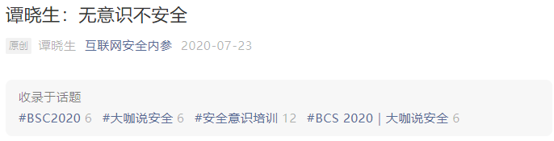

社会工程学
https://mp.weixin.qq.com/s/V0LwIpNNTjSCE2PtcT1hZw
Notes:
后面三张PPT

Slide 11
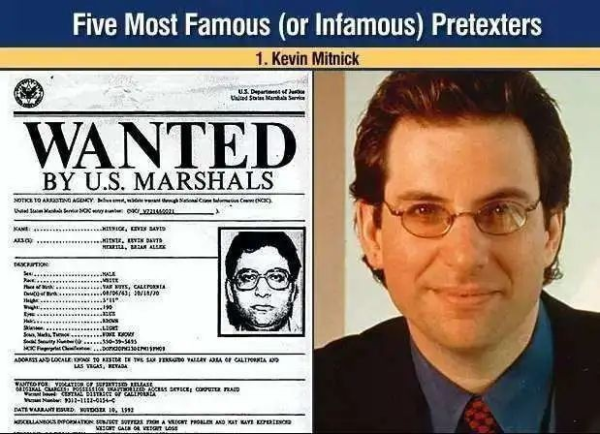
社会工程学
Notes:
凯文.米特尼克写过三本书，《反欺骗的艺术》，《反入侵的艺术》，《线上幽灵》
https://mp.weixin.qq.com/s/V0LwIpNNTjSCE2PtcT1hZw

Slide 12


社会工程学
威瑞森的报告显示，94%的恶意软件通过电子邮件传播，排名第一的社会工程攻击是网络钓鱼
Notes:
https://mp.weixin.qq.com/s/V0LwIpNNTjSCE2PtcT1hZw

Slide 13
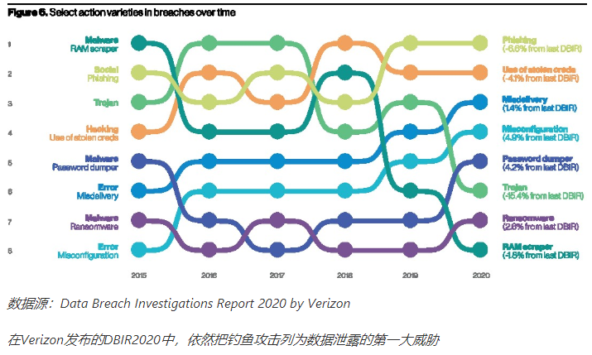
社会工程学
Notes:
https://mp.weixin.qq.com/s/V0LwIpNNTjSCE2PtcT1hZw

Slide 14
内容提纲
1
概述
2
社会工程学常用技术
3
社工库与社会工程学工具
4
防范社会工程学

Slide 15
常用技术
社会工程主要是针对人的攻击，因此，攻击者或社会工程师（社会工程学的实施者）必须掌握心理学、人际关系学和行为学等知识和技能，以便收集和掌握实施入侵所需要的相关资料与信息、开展具体的攻击行动，常见形式有伪装、引诱、恐吓、说服、反向社会工程等。

Slide 16
一、伪装
伪装成管理员或熟悉的人向用户发送信息、打电话，或伪造知名Web站点（钓鱼网站），如银行、政府网站，让用户误以为是真的网站而去访问等，进而达到攻击的目的

Slide 17
一、伪装
伪装的原则或技巧
尽可能了解要伪装的目标
加入个人爱好会提高成功率
练习方言或表达方式；不要低估打电话的作用
伪装越简单，成功率越高
伪装必须自然
为目标提供合理的结论或下一步工作安排等

Slide 18
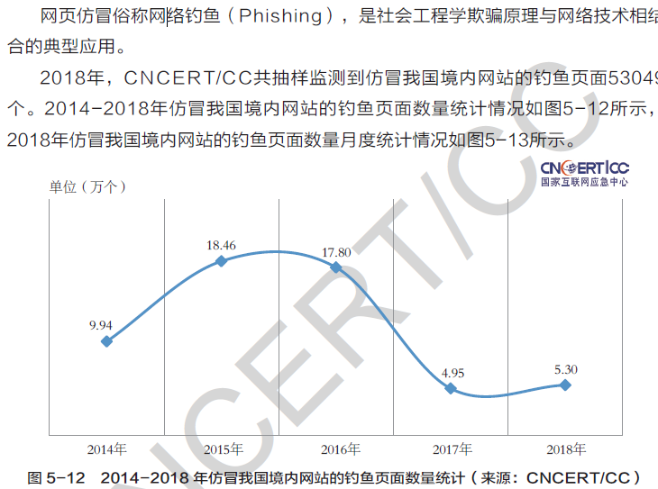
一、伪装
伪装网站

Slide 19
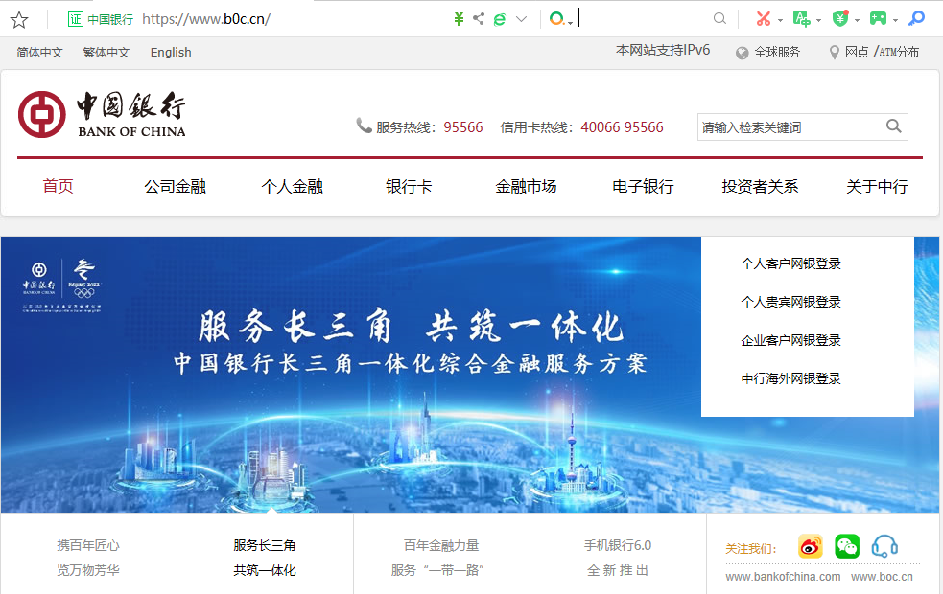
一、伪装
伪装网站URL中常见字符
字母o与数字0
Notes:
将URL通过电子邮件、短信等发给用户，诱骗用户点击访问

Slide 20
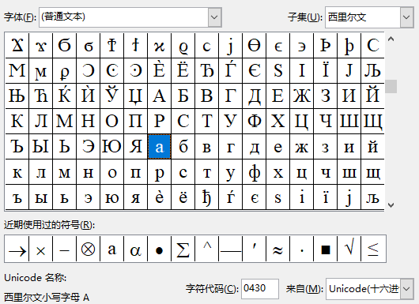
一、伪装
伪装网站URL中常见字符
将英文字母a（o）替换为西里尔文（Cyrillic）字母а（о）或俄文字母а （о）
Notes:
西里尔字母源于脱胎自希腊字母的格拉哥里字母，普遍认为是由基督教传教士圣西里尔（827年–869年）和圣梅笃丢斯在9世纪为了在斯拉夫民族传播基督教（当时东西教会还未正式分裂）方便所创立的，被斯拉夫民族广泛采用，因此有时也称为斯拉夫字母。早期的西里尔字母又称作古斯拉夫语字母（现代的斯拉夫字母经过修改）。
在斯拉夫民族中，如塞尔维亚，克罗地亚等也使用西里尔文字。前苏联地区由于当时的政治体制，也都采用了西里尔文字，包括中亚地区的阿塞拜疆、吉尔吉斯、乌兹别克以至蒙古。

Slide 21
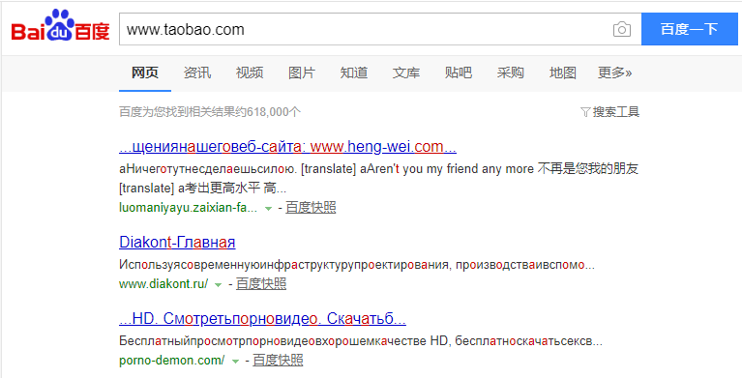
一、伪装
伪装网站URL中常见字符
将英文字母a（o）替换为西里尔文（Cyrillic）字母а（о）或俄文字母а （о）
Notes:
西里尔字母源于脱胎自希腊字母的格拉哥里字母，普遍认为是由基督教传教士圣西里尔（827年–869年）和圣梅笃丢斯在9世纪为了在斯拉夫民族传播基督教（当时东西教会还未正式分裂）方便所创立的，被斯拉夫民族广泛采用，因此有时也称为斯拉夫字母。早期的西里尔字母又称作古斯拉夫语字母（现代的斯拉夫字母经过修改）。
在斯拉夫民族中，如塞尔维亚，克罗地亚等也使用西里尔文字。前苏联地区由于当时的政治体制，也都采用了西里尔文字，包括中亚地区的阿塞拜疆、吉尔吉斯、乌兹别克以至蒙古。

Slide 22
一、伪装
伪装网站URL中常见字符
将大写英文字母I替换为数字1
将大写Y替换成大写字母V或反过来
2020非冠疫情期间出现的：用cclc来伪装（美国）疾控中心（center for disease control）的简称cdc，主要用于伪装域名，如用cclc.gov伪装成cdc.gov
Notes:
CDC是美国疾控中心的简称，中国疾控中心的简称是CCDC

Slide 23
一、伪装
利用同一单词不同形式来迷惑受害者。
2018年，安全研究人员在Python软件库中发现了一个名为“Colourama”的盗窃加密货币的恶意Python软件包，它仿冒的是Python软件库中下载排名前20的软件包“Colorama”。恶意包名称中的“Colour”与被仿冒的Python包名称中的“Color”的意思是一样的，只差一个字母，很具有迷惑性。尽管该恶意Python包上线不久就被发现，但在被发现之前还是有151个用户已经下载了该软件包

Slide 24
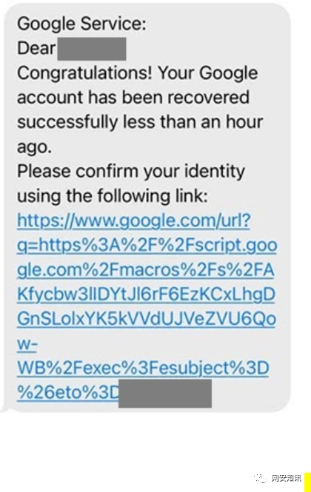
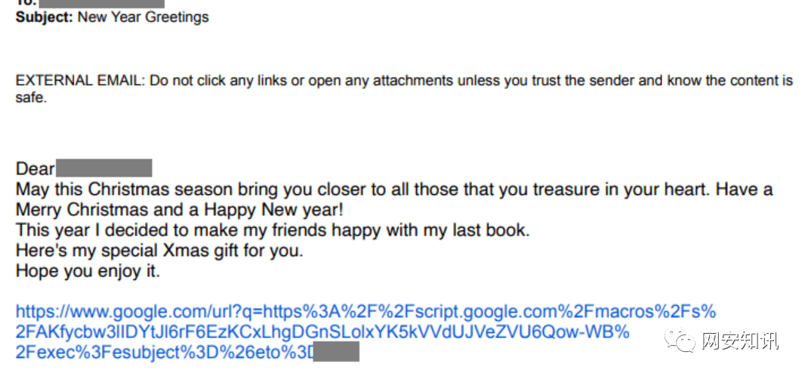
一、伪装
伪装网站URL中常见字符
用ASCII码代替可见字符
Notes:
https://www.secrss.com/articles/28702
迷人小猫组织设法成功地将攻击隐藏在https://www.google .com / urlq=https：//script.google.com/xxxx的合法Google 链接后面 ，即使很警惕的安全专家也可能会上当。
在此网络钓鱼活动中，“迷人小猫” 使用伪造的短信以欺骗受害者。他们向目标发送确认消息，说明“ Google帐户恢复”；他们声称这些邮件是由Google发送的，用户必须点击SMS中的链接以确认身份。

Slide 25
二、引诱
通过中奖、免费赠送礼品、有诱惑力的资料等内容，引诱用户打开网页、邮件及附件、短信里的网络链接等手段，实现木马的传播，进而控制用户的计算机；通过有奖调查、比赛投票、赠送礼品等手段，要求填写账号、密码、联系方式等信息，来收集用户的个人信息等

Slide 26
二、引诱
大到APT组织，小到社会上一些小黑客、不法分子，大量利用热点事件作为诱饵文档来实施社会工程攻击，如南海问题、中美贸易战、重大流行疾病、重大选举、战争等

Slide 27
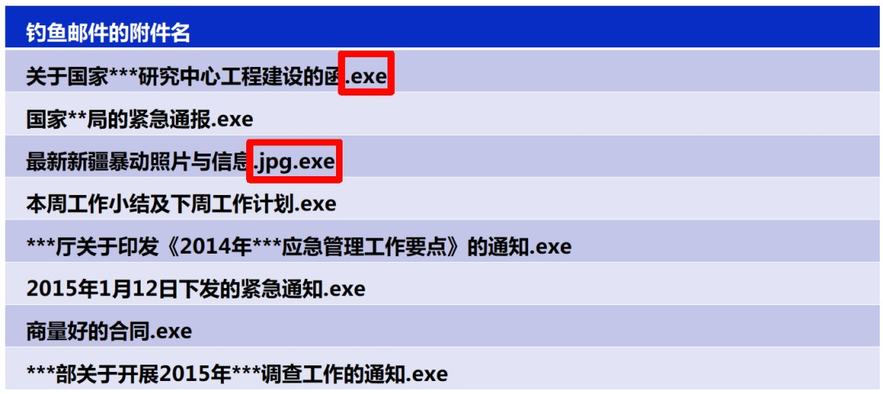
二、引诱
Notes:
https://mp.weixin.qq.com/s/V0LwIpNNTjSCE2PtcT1hZw

Slide 28
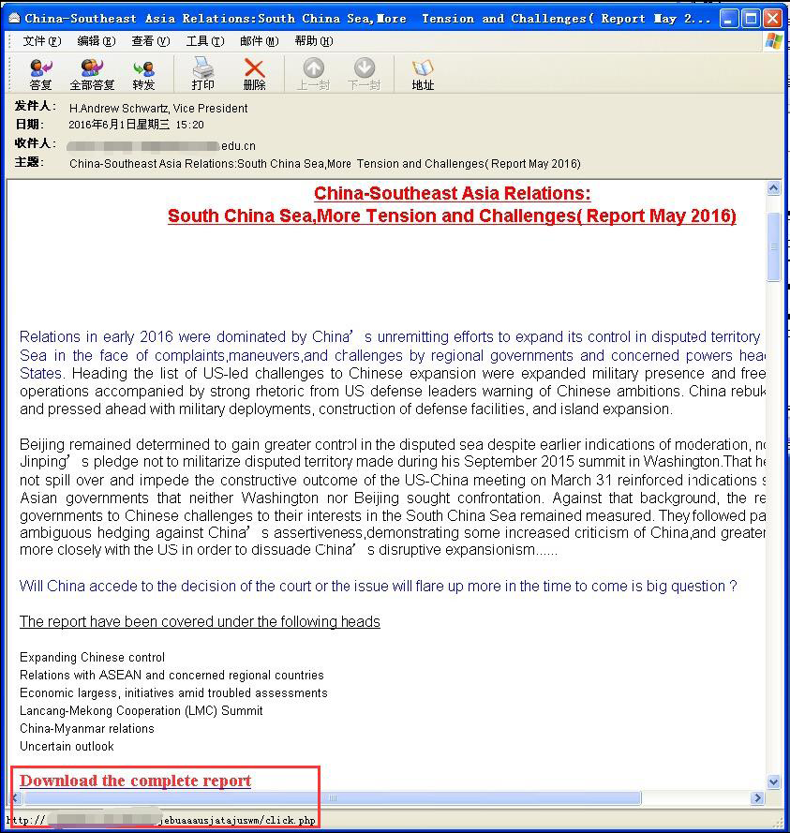

二、引诱
Notes:
图10-2所示的是著名APT攻击组织“白象”针对中国高校教师的钓鱼邮件，邮件正文是关于南海问题，在邮件的最后诱导受害者点击链接查看“完整版报告（Download the Complete report）”。一旦用户点击了这个链接就会下载恶意文档。该文档使用了CVE-2014-4114漏洞，且利用PPS格式文档自动播放的特点，来实现文档打开漏洞即被触发。

Slide 29
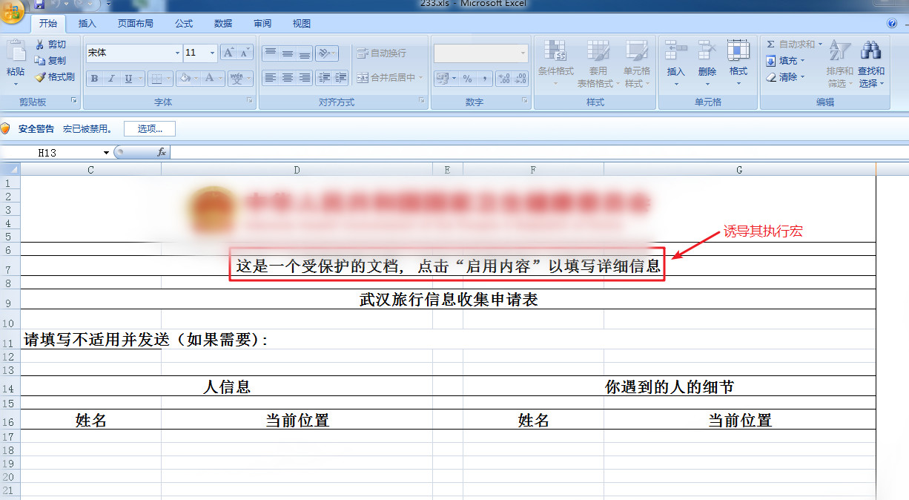
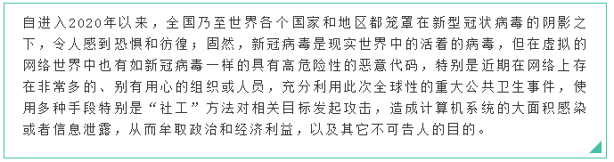
二、引诱
2020.2：APT组织利用肺炎疫情相关题材制作的钓鱼邮件

Slide 30
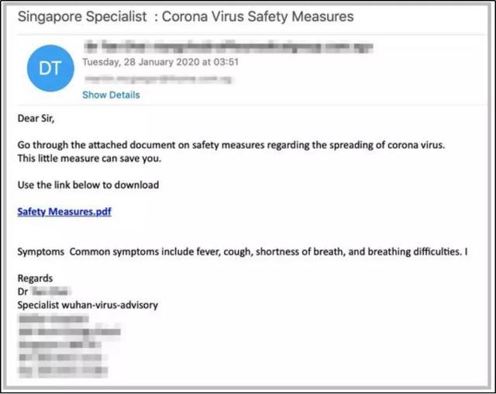

二、引诱
2020.2：APT组织利用肺炎疫情相关题材制作的钓鱼邮件

Slide 31

二、引诱
2020.7：APT组织利用肺炎疫情相关题材制作的钓鱼邮件
Notes:
寄安信：2020年中APT分析报告

Slide 32
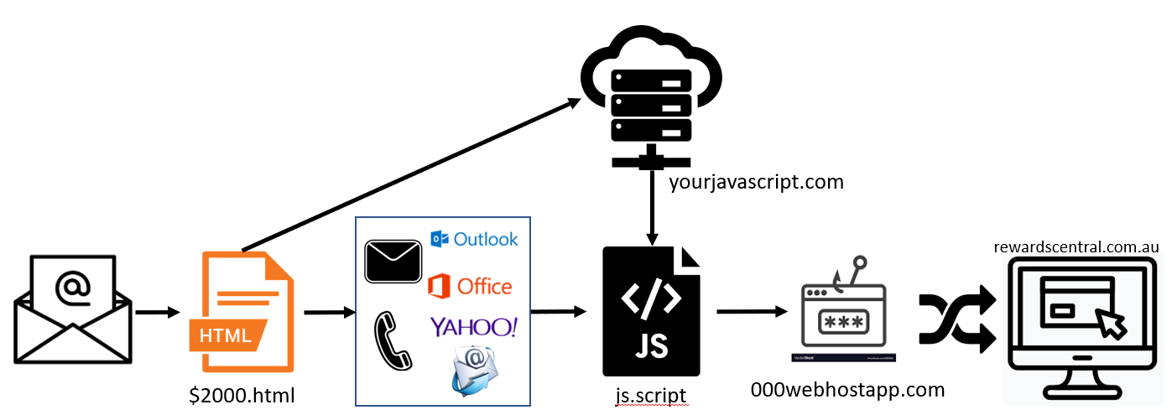
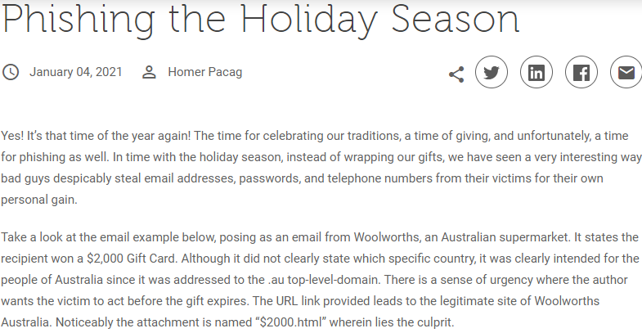
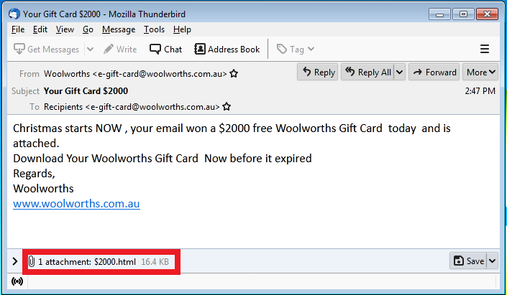
二、引诱
2020.12：节日钓鱼邮件
Notes:
https://www.trustwave.com/en-us/resources/blogs/spiderlabs-blog/phishing-the-holiday-season/

Slide 33
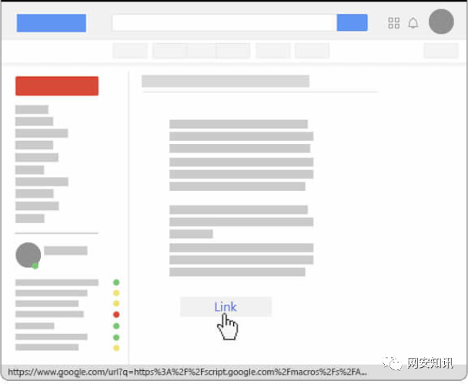
二、引诱
2020.12：节日钓鱼邮件
Notes:
https://www.secrss.com/articles/28702
此网络钓鱼活动中使用的另一种方法是发送带有欺骗性标题的虚假电子邮件，例如“圣诞快乐”，并发送便条/书/照片等，这些通常是由以前被黑客入侵的电子邮件发送的。
攻击者在邮件中邀请接受者打开电子邮件正文中的链接。为了实现这一目标，”迷人小猫“使用了“新年问候”这一主题，邮件行文颇为令人信服，例如“今年，我想让朋友们对我的最后一本书感到满意。这是我给您的特别圣诞节礼物。” 在电子邮件正文中。该链接的结构类似于伪造短信中使用的链接。
最终，合法的Google URL最终将通过不同的网站将访问链接者带到网络钓鱼页面，并要求他们提供个人电子邮件服务（例如Gmail，Yahoo和Outlook）的登录凭据。包括企业电子邮件。

Slide 34
三、恐吓
利用人们对安全、漏洞、病毒、木马、黑客等内容的敏感性，以权威机构或系统管理员的面目出现，散布诸如安全警告、系统风险之类的信息，使用危言耸听的伎俩恐吓欺骗计算机用户，下载安全防护软件、漏洞补丁，或执行系统升级、更改口令等，进而控制用户的计算机或网络应用账户等

Slide 35
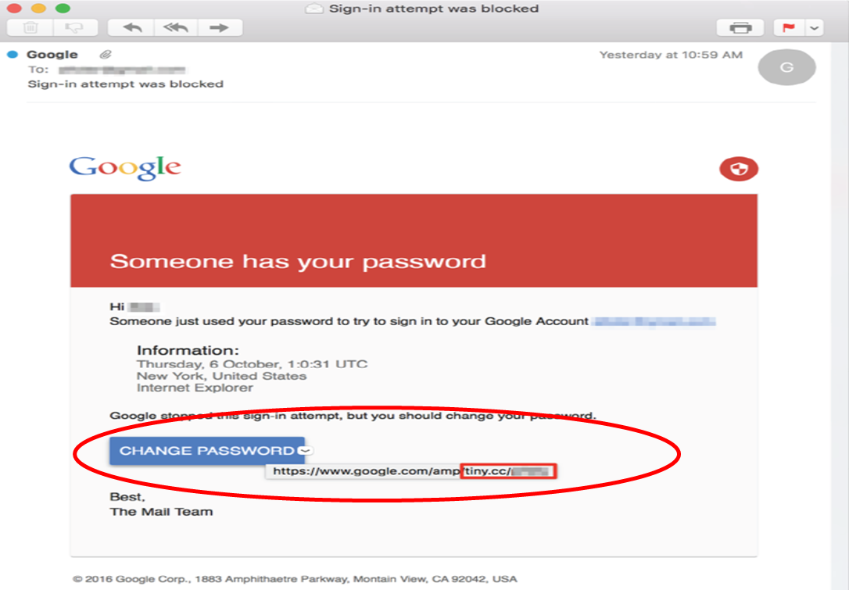
三、恐吓
2016.3.19：希拉里竞选团队主席John Podesta收到的钓鱼邮件

Slide 36
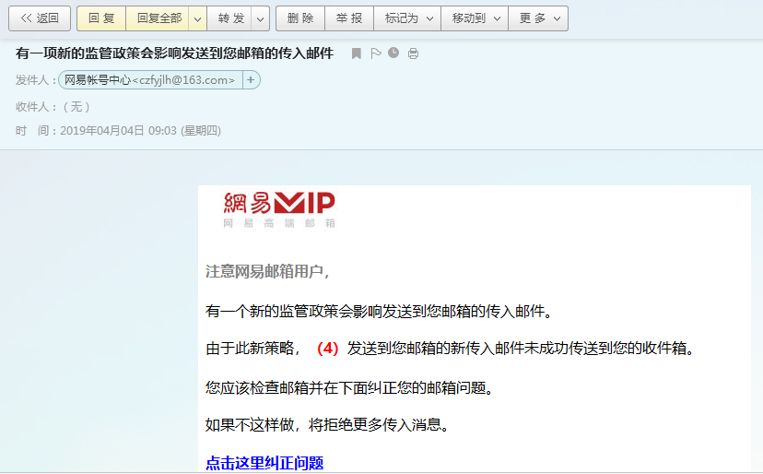
三、恐吓
假冒网易邮箱管理员的身份给用户发送的安全告警邮件

Slide 37
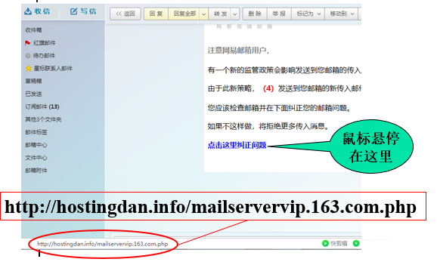
三、恐吓
假冒网易邮箱管理员的身份给用户发送的安全告警邮件

Slide 38
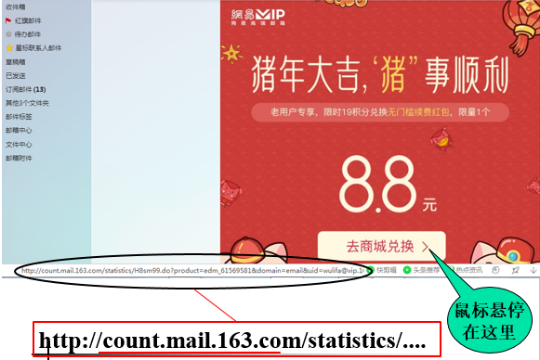
三、恐吓
假冒网易邮箱管理员的身份给用户发送的安全告警邮件

Slide 39
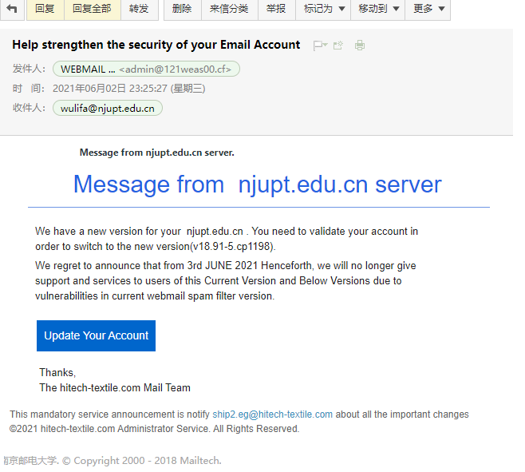
三、恐吓
假冒邮件服务器软件开发团队

Slide 40
四、说服
让他人以你所期望的方式去行动、反应、思考或建立信仰的过程，其中包含了情感和信仰等因素，同时需要熟悉心理学知识。要想成功地实现说服的目标，应遵循5项基本原则：目标明确；构建共识；洞悉并融入环境；灵活应变；内省并保持理性，不受自己的情感的影响

Slide 41
四、说服
安全专家Hadnagy在《社会工程》一书中给出的“主题乐园”案例

Slide 42
五、反向社会工程
反向社会工程（Reverse Social Engineering）：攻击者通过技术或者非技术的手段给网络或者计算机应用制造“问题”，使其目标人员深信不疑。然后，诱使工作人员或者网络管理人员透露或者泄漏攻击者需要的信息，甚至执行攻击者希望的攻击操作，如下载带有病毒的文件，重启服务等

Slide 43
五、反向社会工程
反向社会工程步骤：
破坏 (Sabotage)。对目标系统实施初步攻击并获得基本权限后，留下错误信息，使用户注意到信息，并尝试获得帮助。
推销 (Marketing)。利用推销术，确保用户能够向攻击者求助，比如冒充是系统维护公司，或者在错误信息里留下求助电话号码等。
支持 (Support)。攻击者帮助用户解决系统问题，在用户没有察觉的情况下，进一步获得所需信息或执行想要的操作等

Slide 44
案例分析
案例一：过于自信的CEO

Slide 45
案例分析
案例二： 让用户安装木马

Slide 46
案例分析
案例三：已知某公司一高管的QQ号，要求获得其QQ密码和邮箱密码

Slide 47
案例三（续）
调研
了解对方的企业文化 公司背景，又注册了一堆目标公司相关行业的一些论坛 调查这家公司
目标公司大概运营了4年之久，有不小的行业知名度
渗透了一家目标同类型公司。目的是挑个简单的先进去找些行业术语，规范文档
试探攻击该公司网站，失败！

Slide 48
案例三（续）
攻击步骤：
以投资关系接触目标用户
利用利益诱惑方式深入了解目标
“竞争”心理社会工程学攻击实施
后续渗透及资料窃取

Slide 49
案例三（续）
周二上午10:00 加对方QQ为好友
E:你好,在论坛看到你发布你们公司一些在做的项目,想了解下,你这会方便么?
T:你是说哪个项目?你想了解什么?
E:htt://abbs/ 就是这个项目 我想了解下你们的进度，想知道什么时间可以测试产品。
T:目前已经可以测试了,你是那里的？做什么的？
E:能先让我测试下么？
T:可以测试,不过你要提供你的信息给我。
E:你是员工？还是PM？还是？？?
T:PM？ 你到底是做什么的？

Slide 50
案例三（续）
E:呵呵，不好意思 还没自报家门 我的电子名片：
张** （总经理助理）tel:150XXX333
河南省*****房地产开发集团 email:E@91ri.org
T:房地产?和我们没什么关系。你怎么对我们项目有兴趣？
E:集团预计在年底前要扩展三个新的子公司 其中包含****的业务 但是因为一时间无法迅速构建团队，所以董事会想要以投资方式收购成熟的团队和技术。
T:大概明白了,不过我这会儿忙,你有什么事跟我助理谈吧.
E:没关系 等你有空了我再找你详细聊吧 你的名片？
T: 宋**** (PM) tel:13323XX4
上海****信息科技有限公司email:T@91ri.org

Slide 51
案例三（续）
E:不好意思,我还需要问一个问题,你们公司股份制你是技术入股?
T:嗯!有问题？
E:只是先打听下,我们本来是预计以不超过300万收购一个团队,如果你有信心带出你现在的团队并能做好管理那么你可以脱离你的公司,这样岂不是更好?
T:这个问题我没考虑过 你还是先测试下产品
E:怎么测试?
T:目前只能我们内部测试,你想看看的话我为你演示吧(有钱就能有好的服务,没有白眼,没有我在忙的推延)
E:现在吗?我这会儿不是很方便,等下有个会,晚上可以吗?(换我摆谱)

Slide 52
案例三（续）
T:几点?
E:9点可以么？(说晚上9点是想知道他们所谓内部测试是不是真实内部测试,呵呵)
T:……那时已经下班了
E:那你说个时间吧
T:好吧那就9点吧(看来晚上9点也能演示,那不像是纯内部的测试,或者…VPN?)
E:嗯 好的 那我先出去了
T:再见
晚上9点20我上网了… 让他等了一会儿 测试他的耐心和脾气呵呵
T:你好! 来了请联系我
T:你好! 来了么？
E:不好意思! 堵车刚到家

Slide 53
案例三（续）
E:怎么看到测试？
他发了个QQ远程协助… 简直…太幸运了 呵呵 这样我了解的就更多啦
只装了个咖啡防病毒 下面两个网卡3个网卡图标… 比较幸运（因为很有可能有一个是VPN）
看了很多操作演示 然后我就开始…继续
E:很不错的,这个是你主要开发?
T:是的
E:你们负责开发的一共多少人？
T:大概30人做研发的
E:你个人有没有考虑过独立出来呢?如果你能带团队一起这样 考虑下吧?
T:没有考虑过

Slide 54
案例三（续）
E:那如果我明天汇报后有关投资的问题应该联系谁?
T:这个你要联系市场部的经理也就是我们副总****
E:哦 我知道了
(看来这做技术的的确很专注…不吃荤腥…套不上他…套自己吧)
E:如果是和你公司谈的话 有点…
T:怎么？
E:这笔投资并不小的 你是知道了 如果通过公司对你对我都没有利益嘛…
T:这个我不懂,你跟他谈就好了.
E:这样吧 你能不能先侧面帮我打听下看有没有这方面合作的意向 可以吗？
T:这没问题 明天我问下给你答复 我要下了
E:嗯 好 明天联系

Slide 55
案例三（续）
第二天 他告诉我他们那个副总包括老总也很感兴趣… 而且他们老总给我来了一个电话 表示说我个人方面的利益可以放心 邀请我去上海.
我当然不能过去, 不过我也跟他们老总谈了我很感兴趣 非常感兴趣 我们老板也说没问题 下周我们就去上海具体谈判
然后下周T就一直催我,我一直推说我这里有点小问题 后来在他们老总也跟我联系问我什么时间过去 我告诉他现在有另外一家和你们做同样产品的公司联系我们 到我们这里做了演示 不过不是我联系的是公司的一个市场部经理牵头的 所以投资的事情暂缓。我并在通话中透漏了我的私欲 “放心吧我不会让那经理得逞的!” 也给了对方老总充分的安慰”如果有什么动态我会即时的通知你,希望*总能配合我”

Slide 56
案例三（续）
两天后的早上，我拨了他老总的电话告诉他 对方公司的演示我已经看到了。告诉他们希望让T能配合一下找找那家公司产品上的不足…这样我有理由说服我的老板，T的老总说没问题，上班就让T联系我. （我绕过了T让他的老总告诉他这样就更可信了,借刀杀人说的就这招吧!）
这里我把之前渗透的那家公司的网站根目录放置了一个名为/pdemo.rar的文件包 里面塞了一些文档放了一个demo.exe文件

Slide 57
案例三（续）
下面的事情…就不用再说了 整个竞争心理社会工程学攻击实施完毕
后续的日子里，我告诉T让他给我做一个文档详细关于两个产品的比较的文档 这样我有充足的时间看他机器上的文件…我截获了邮箱的密码，从邮箱找到了VPN帐户、办公系统帐户，并拿到了VPN后的两台服务器 并安装嗅探工具。到最后,就是几乎所有他们公司服务器。当然还有我想要的一些源代码…

Slide 58

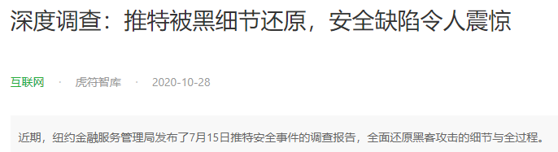
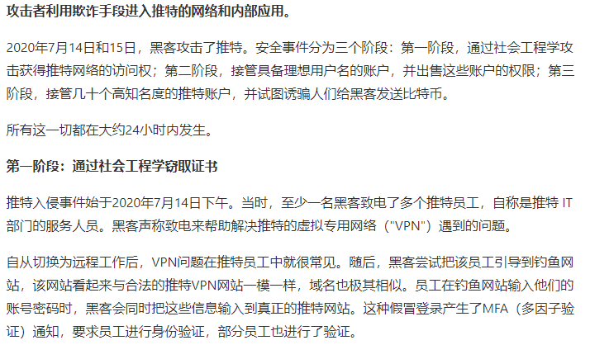
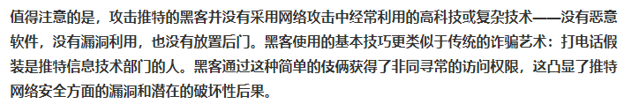
案例四-2020Twitter被黑
Notes:
https://www.secrss.com/articles/26593

Slide 59
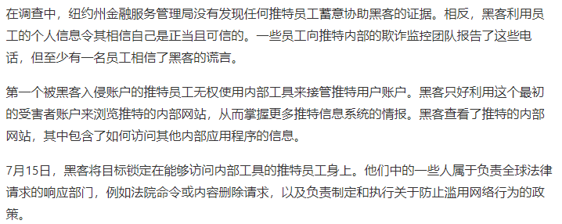
案例四-2020Twitter被黑
Notes:
https://www.secrss.com/articles/26593

Slide 60
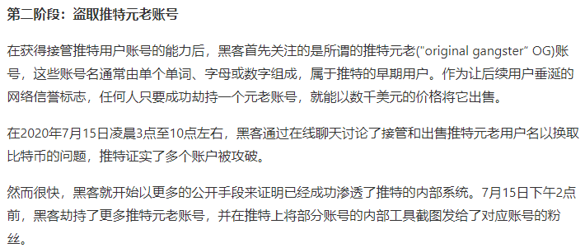
案例四-2020Twitter被黑
Notes:
https://www.secrss.com/articles/26593

Slide 61
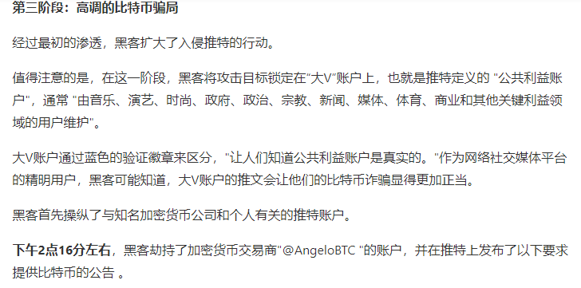
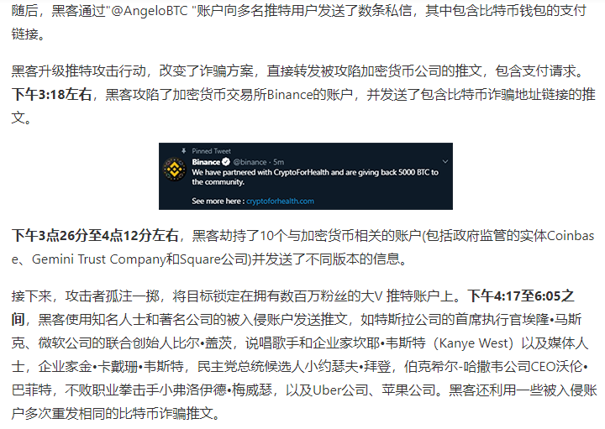
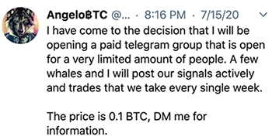
案例四-2020Twitter被黑
Notes:
https://www.secrss.com/articles/26593

Slide 62
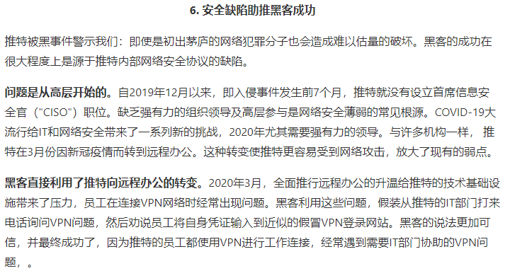
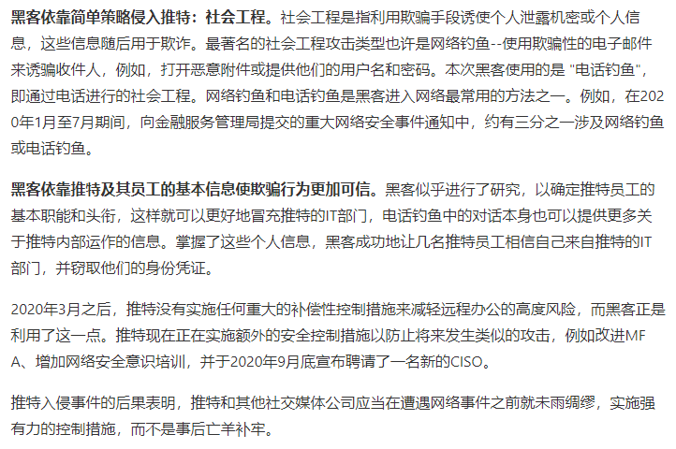
案例四-2020Twitter被黑

Slide 63
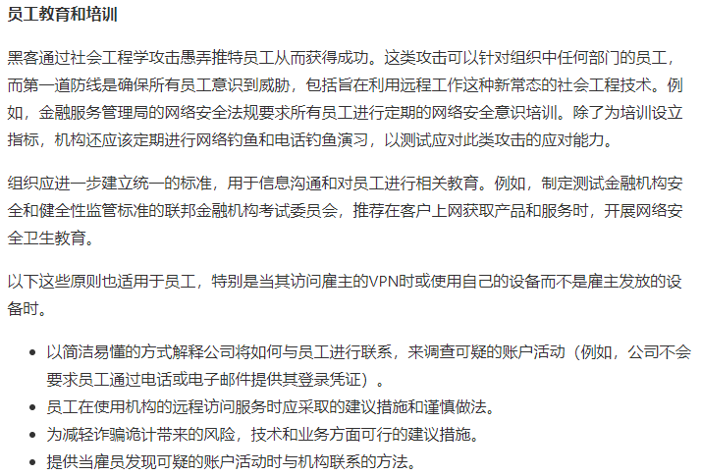
案例四-2020Twitter被黑

Slide 64
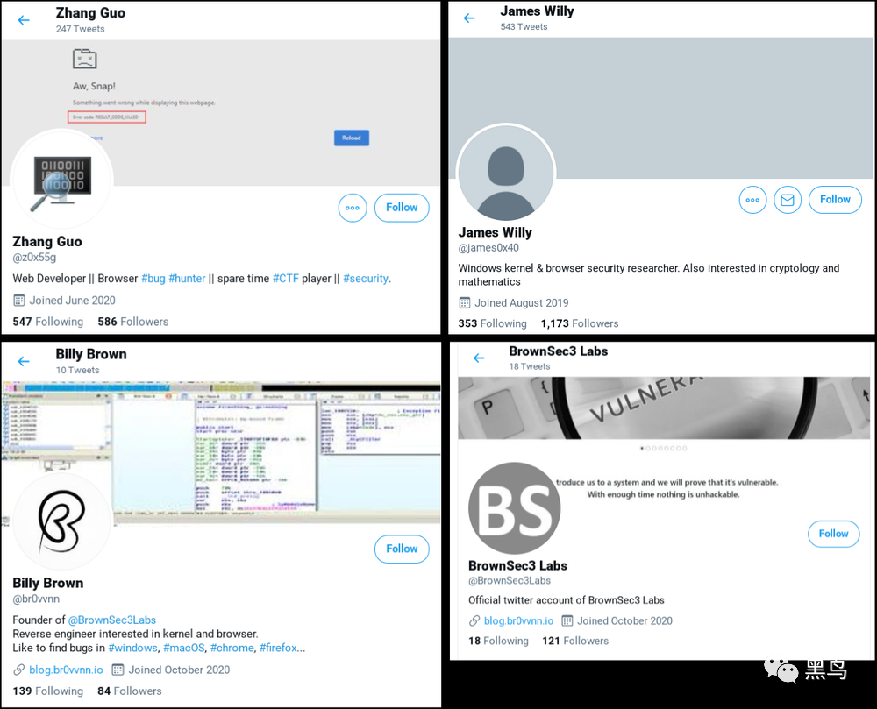
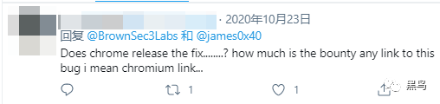
案例五-漏洞挖掘人员成为目标
2020年下半年至2021年初，谷歌威胁分析小组发现并确定了一个持续针对网络和漏洞安全研究人员的攻击活动。谷歌认为这项攻击的发起者来自朝鲜网军。需要注意的是，这起攻击活动成立的本身，在于实施社会工程学的人员精通漏洞分析和研究，在此基础上才能成功攻击多个漏洞研究人员。
Notes:
https://www.secrss.com/articles/28901
https://blog.google/threat-analysis-group/new-campaign-targeting-security-researchers/
攻击者首先建立了几个专注于漏洞研究的推特号。他们使用了这些Twitter个人资料来发布指向其博客的链接，并发布漏洞利用的视频，这些账号之间存在互相转发的行为。

Slide 65
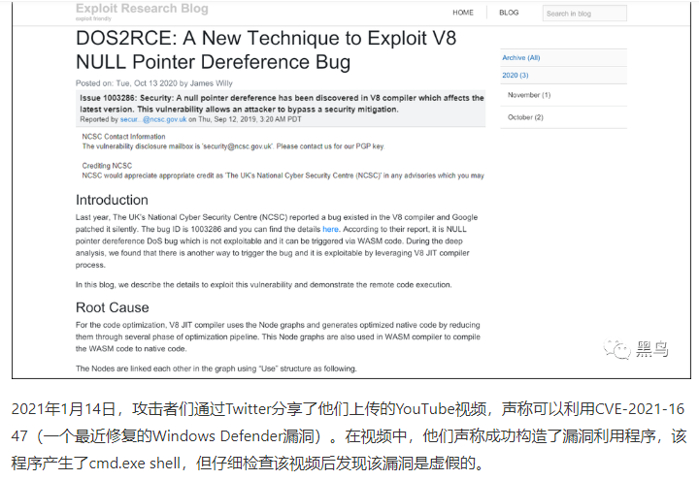
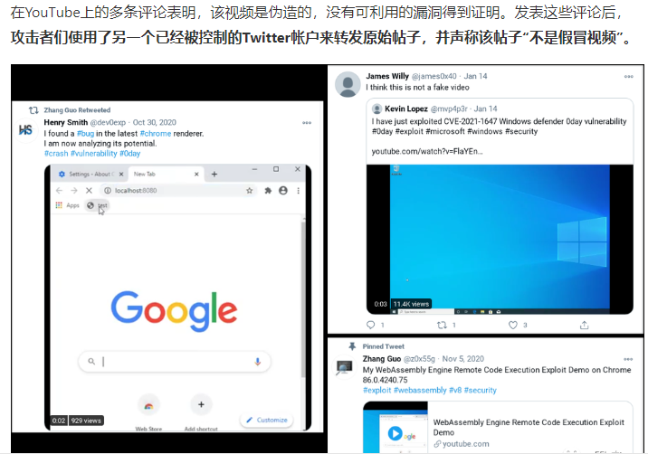
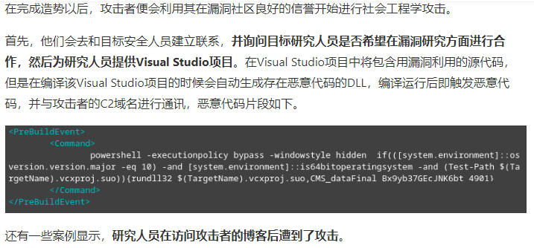
案例五-漏洞挖掘人员成为目标
Notes:
https://www.secrss.com/articles/28901
https://blog.google/threat-analysis-group/new-campaign-targeting-security-researchers/
https://paper.seebug.org/1471/
号称安全界养号策略，这点此前黑鸟也曾发布过一个伪装成漏洞研究人员发布0day剪辑视频用来骗钱的案例：外国骗子装成中国黑客制造假0day漏洞视频，骗完钱后删号走人
但需要注意的是，这次的攻击者真的懂漏洞研究，并且发布的文章分析的还挺不错。
博客包含已公开披露的漏洞的文章和分析，甚至有的安全研究人员还会往这投稿，可能试图在其他安全研究人员中建立更多的信誉。

Slide 66


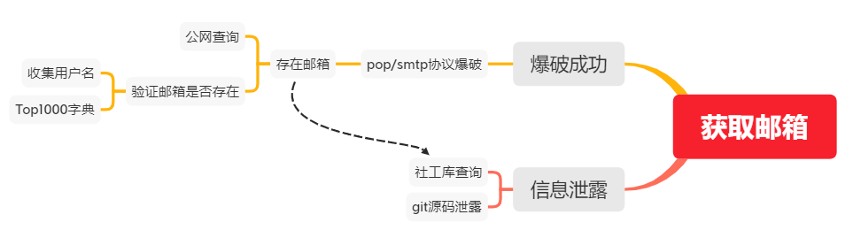
实战攻防演习中的钓鱼攻击
Notes:
https://www.secrss.com/articles/28559

Slide 67
案例分析
经验教训
站在系统或安全管理员的立场上，不要让“人之间的关系”问题介入到你的信息安全链路之中，以至于让你的努力前功尽弃。
站在攻击者的立场上，当系统管理员的“工作链”上存放有你所需要的数据时，千万不要让他“摆脱”自身的脆弱环节，要想方设法地利用这个脆弱性环节

Slide 68
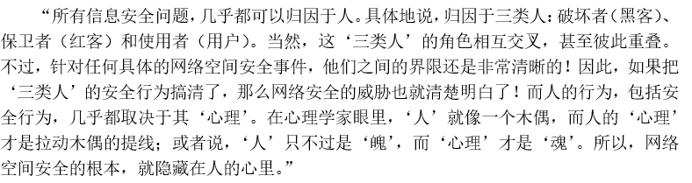
心理学的重要性
杨义先《黑客心理学--社会工程学原理》

Slide 69
内容提纲
1
概述
2
社会工程学常用技术
3
社工库与社会工程学工具
4
防范社会工程学

Slide 70
社工库
社会工程攻击所需要的信息称为“社工信息”，这些信息包罗万象，如个人的身份信息（姓名、身份证号、生日、住址、工作单位、联系电话、电子邮箱等），在各个网站上的账号、密码、分享的照片等，信用卡记录、住宿记录、订票记录、通信记录、短信内容、各种社交软件的聊天，网络地址信息、域名信息等。保存这些信息的结构化数据库称为“社会工程数据库（Social Engineering Database）”，简称为“社工库”。

Slide 71
社会工程学工具
在进行社会工程攻击时，经常需要制作钓鱼网站，制作并发送钓鱼邮件、诱饵文档，伪造短信等，这就需要借助社会工程攻击工具来完成

Slide 72
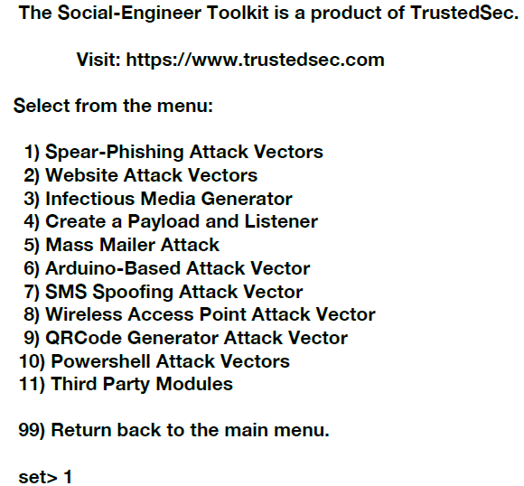
社会工程学工具
在进行社会工程攻击时，经常需要制作钓鱼网站，制作并发送钓鱼邮件、诱饵文档，伪造短信等，这就需要借助社会工程攻击工具来完成

Slide 73
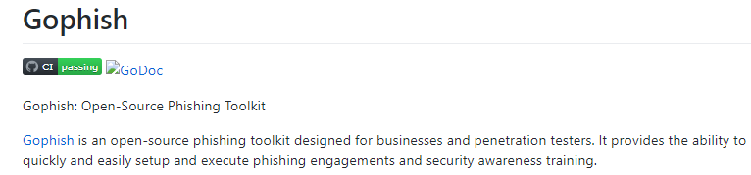
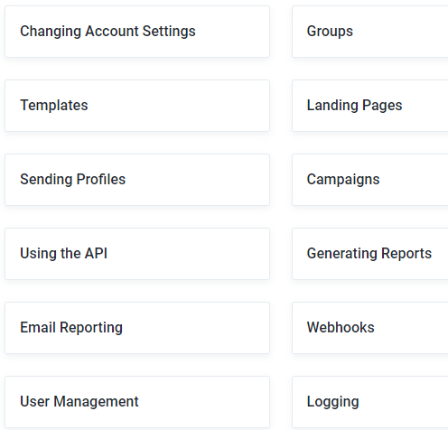
社会工程学工具
https://github.com/gophish/gophish
Notes:
文档https://getgophish.com/documentation/

Slide 74
内容提纲
1
概述
2
社会工程学常用技术
3
社工库与社会工程学工具
4
防范社会工程学

Slide 75
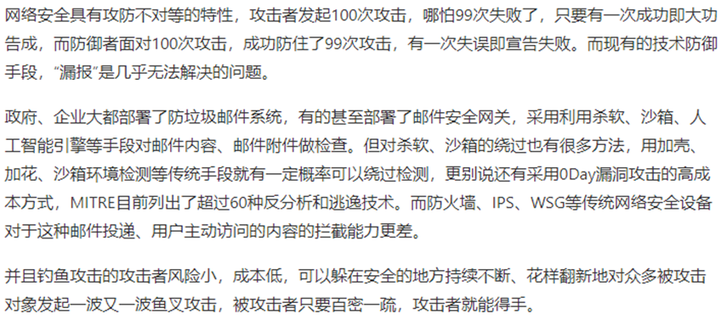
防范社会工程学攻击
技术手段对抗社会工程学攻击效果有限
Notes:
https://www.secrss.com/articles/24136

Slide 76
防范社会工程学攻击
既然社会工程攻击利用的是人的脆弱性，那么防范也要从人入手，主要有两方面工作：一量提高人的安全防范意识，二是加强网络安全管理，用规则来限制人的行为。

Slide 77
防范社会工程学攻击
安全意识培养
2020年是美国“National Cybersecurity Awareness Month(NCSAM)国家网络安全意识月”的第17年，也是中国的“网络安全宣传周”的第7年，通过提升全民网络安全意识来提高网络安全能力，是国家网络安全管理机构的共识。
Notes:
网络安全意识提升的意义，不仅仅是避免点击钓鱼邮件、钓鱼链接而中招，更重要的是可以依靠每个人的判断力，更早发现网络攻击，发出预警，提升全局安全防御能力，是“网聚人的力量”，形成“人人联防”的网络安全“人防工事”。

Slide 78


防范社会工程学攻击
安全意识培养
网络安全意识教育企业中的明星，由凯文·米特尼克出任Chief Hacking Officer
Notes:
https://www.secrss.com/articles/24136
2019年6月，2010年建立、打凯文·米特尼克安全意识培训品牌的KnowBe4获得KKR领投的3亿美元的投资，公司估值达到10亿美金，成为网络安全的独角兽公司。在此之前，Knowbe4已经完2017年由高盛（GoldmanSachs）成长型股票基金领投的3,000万美元B轮融资，2018年收购南非公司PopcornTraining，2019年收购巴西公司ElPescador和挪威公司CLTRe。从Business Observer今年年初的一篇报道看到，KnowBe4在2017年的收入是6200万美金，2018年达到1.2亿美金，2020年一季度销售收入比去年同期增长40%，员工达到884人。

Slide 79
防范社会工程学攻击
防范方法
一、学会识别社会工程攻击

Slide 80
防范社会工程学攻击
防范方法
二、注意保护个人隐私信息

Slide 81
防范社会工程学攻击
防范方法
三、充分认识社会工程人员意图获取的信息的价值

Slide 82
防范社会工程学攻击
防范方法
四、及时更新、升级软件

Slide 83
防范社会工程学攻击
防范方法
五、制定规范可行的安全管理规章制度

Slide 84
防范社会工程学攻击
总之，上述措施的最终目的都是提高人的安全意识，并自觉地、不折不扣地遵守各项网络安全规章制度，不为“情”所动，不为“利”所诱，不惧“恐吓”，只有这样才能有效抵御社会工程攻击

Slide 85
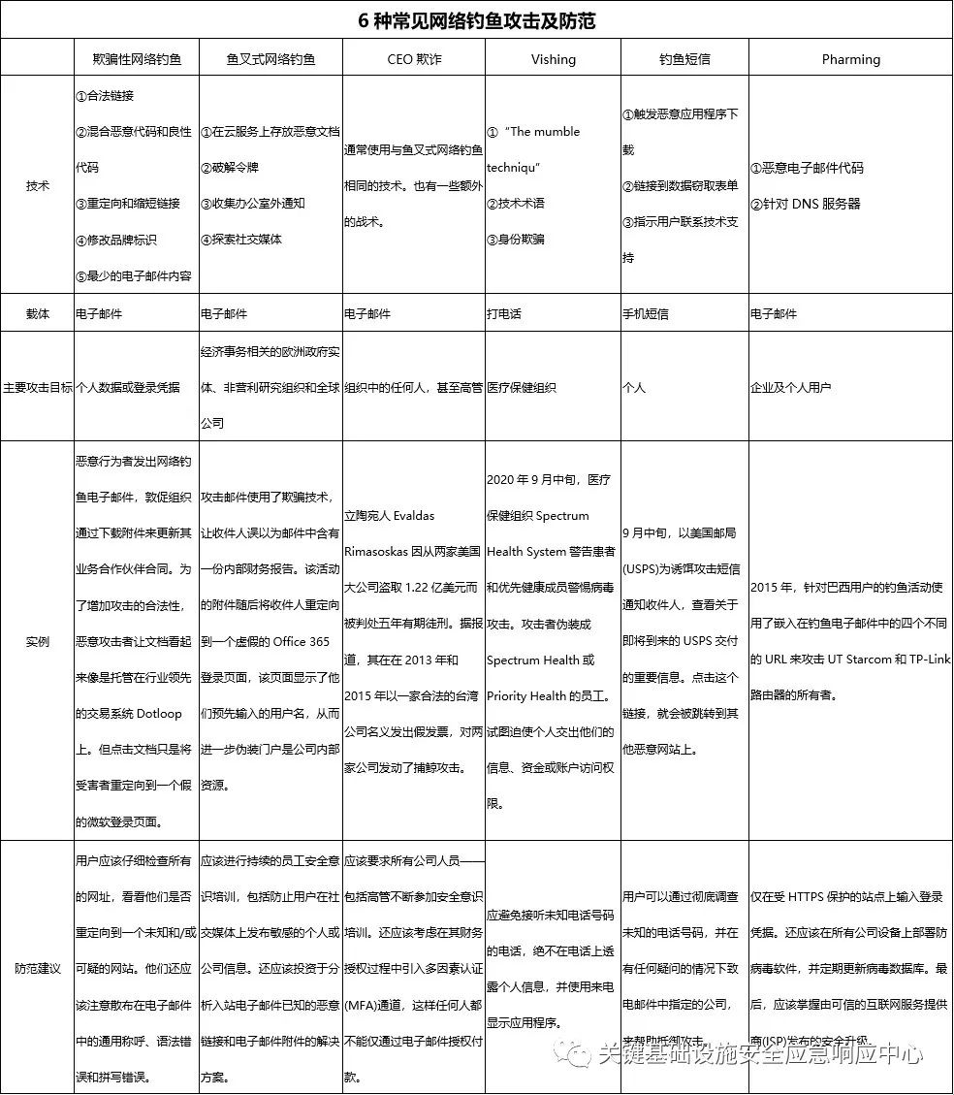
6种常见网络钓鱼攻击的防范
Notes:
https://www.secrss.com/articles/27115
https://www.tripwire.com/state-of-security/security-awareness/6-common-phishing-attacks-and-how-to-protect-against-them/

Slide 86
本章小结

Slide 87
作业

